Slide 1
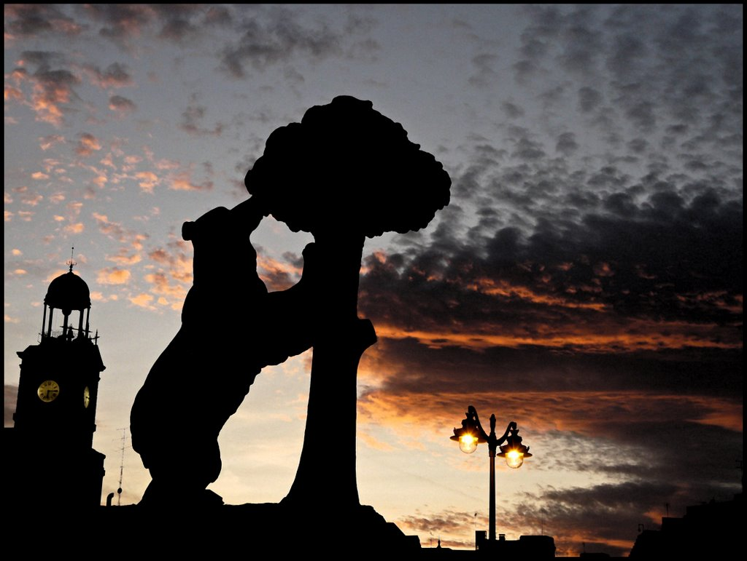
ENDULZA TU VIDA

Slide 2
Introducción
Productos típicos de Madrid como:
Caramelos Violeta.
Queso de oveja curado.
Velas de cera.
Aceite de Carabaña.
Miel ecológica.
Jabones de miel.
Sacos térmicos de alba.
Mermelada
Garbanzos de daganzo.
Queso de campo real oro viejo
Pulseras cruzadas.
Pulseras de cuero.
Velas flotantes.
Tobilleras
Llaveros

Slide 3
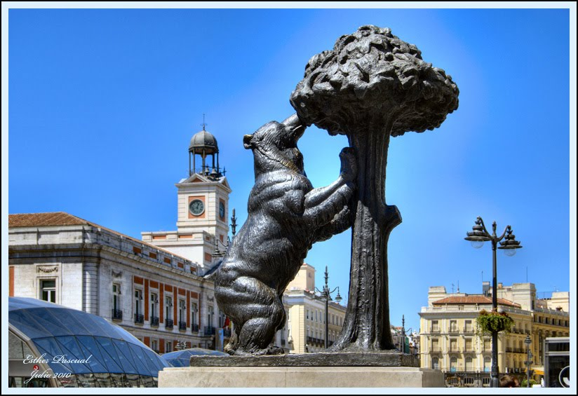
Productos típicos de Madrid

Slide 4
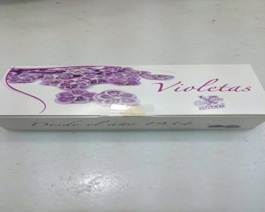
Caramelos Violeta
Caramelos violeta típicos de Madrid
1º-PVP: 1,95 €- caja 100gr
Ref.: 001
2º- PVP: 2,95 €- bolsa 200gr
Ref.: 002
3º- PVP: 3,95 €- caja ¼ kg
Ref. : 003

Slide 5
Queso de oveja curado de la Sierra de Madrid
Queso de oveja curado de leche cruda de oveja.
Peso aproximado cuña 250g/3,25 €.
13 €/kilo
Ref.: 004

Slide 6
Velas de cera
Vela de cera natural con olor a miel.
1 €/Ud.
Ref.: 005

Slide 7
Aceite de Carabaña(Madrid)
Botella de plástico 4,50 €/Litro
Ref.: 006
Botella cristal ½ : 5,00 €
Ref: 007
Aceite de Oliva Virgen Extra obtenido directamente de aceitunas cornicabra y redondilla, mediante procedimientos mecánicos

Slide 8
Miel ecológica de Madrid.
Miel ecológica disponible en los sabores: castaño, brezo y roble.
PVP: 2,70 € (tarro 250 gr)
Ref.: 008
Tarro multiflora PVP: 2,42 €
Ref.: 009

Slide 9
Jabones artesanos de miel
Jabones artesanos de miel, salea, propóleos, polen.
3 €/Ud.
Ref.: 010

Slide 10
Sacos térmicos
Productos artesanal 100%
Elaborado con hierbas aromáticas y semillas seleccionadas
Propiedades
En caliente: En frio
Cervicales-lumbares Torceduras-Golpes
Cólicos-enfriamientos Migrañas-Inflamaciones
Dolores musculares Dolores de cabeza
Dolores óseos-Tirones Fiebre- Esguinces
Pinzamientos-Contracturas…
Y todo aquellos dolores que requieren CALOR o FRIO
P.V.P : 8 €/Ud.
Ref. : 011
Y a partir de 20 unid. 3 €/Ud.
Ref. 012

Slide 11
Mermelada
Sabores disponibles según temporada :
Calabaza
Ciruela
Ciruela con chocolate
Fresa
Fresa con chocolate
Naranja
Naranja con chocolate
Higo
Higo con chocolate…
PVP: 3,30 € (tarro 280 gr)
Mermeladas artesanas elaboradas por las monjas Carmelitas Descalzas de Loeches (Madrid)
Ref. :013

Slide 12
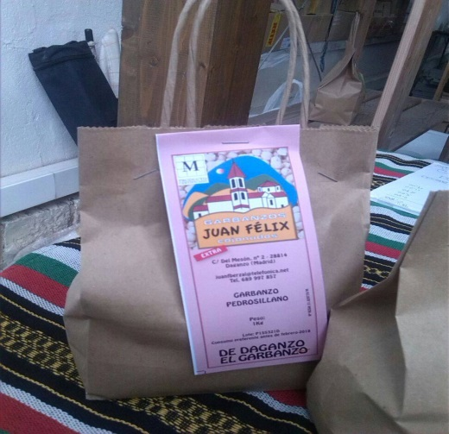
Garbanzos de Daganzo
Se caracteriza por ser de piel muy fina que no se desprende al cocinarlo, textura tierna.
Sabor intenso y por la capacidad de absorber muy bien los aromas y los sabores del guiso.
Imprescindible para conseguir un buen cocido.
PVP: Castellanos Bolsa de 1Kg 2,50 €
PVP: Pedrosillano Bolsa de 1 kg 1,80 €
Ref. : 014

Slide 13
Queso Campo Real
Queso de Campo Real, Comunidad de Madrid.
Cuña aproximada de (0,375 kg. 4,05 €)
(1kg /10,80 € )
Ref. :015

Slide 14
Productos que provienen de la Fundación Nuestra Señora del Camino ( Personas con discapacidad)

Slide 15
Pulseras cruzadas
Pulseras cruzadas, hechas artesanalmente. 1,50 €/Ud.
Ref.: 016

Slide 16
Pulseras de cuero
Pulseras de cuero cruzadas.
PVP 2,50 €/Ud.
Ref:017

Slide 17
Velas flotantes
Velas artesanales.
P.V.P. 2,50 €/6u.
Ref. :018

Slide 18
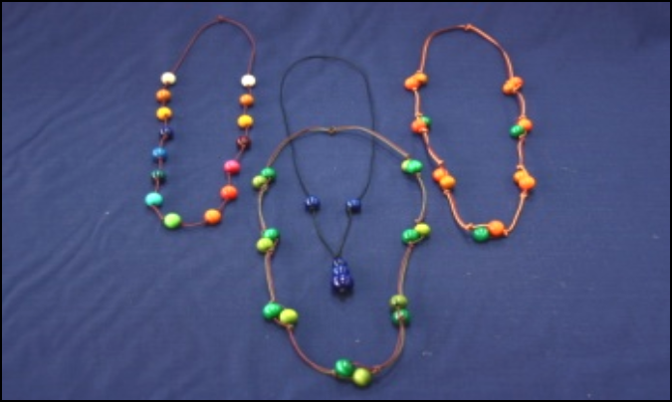
Tobilleras
Tobilleras artesanales.
P.V.P. :2,50 €/Ud.
Ref. :019

Slide 19
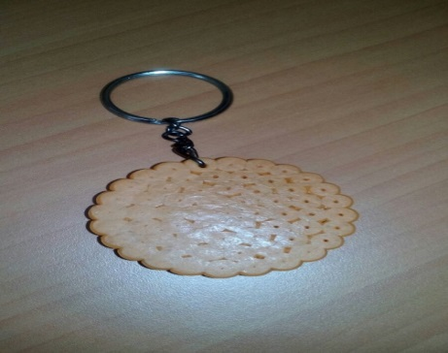
Llaveros
Llaveros artesanales.
3 €/Ud.
Ref:020

Slide 20
Todos los precios llevan el IVA incluido
Los portes son a cargo del comprador
Pedidos a : endulzavida@gmail.com
Muchas gracias

